Slide 1
Голос совести в рассказе В.Ф. Тендрякова «Хлеб для собаки»
Урок литературы в 7 классе

Slide 2
Что такое
Совесть ?

Slide 3
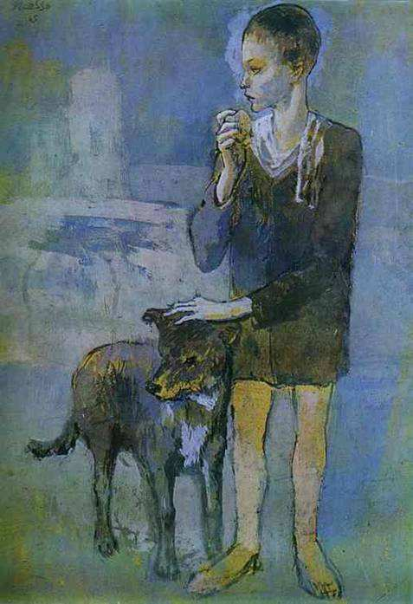
Ключевые темы рассказа
А)Голодный год 1933;
Б) Бесчеловечное отношение к ссыльным;
В)Голос человеческой совести;
Г) Изображение определенной эпохи в жизни нашего государства.

Slide 4
Значения слов
«Кулак»
«Лишенцы»
«Раскулаченные»

Slide 5
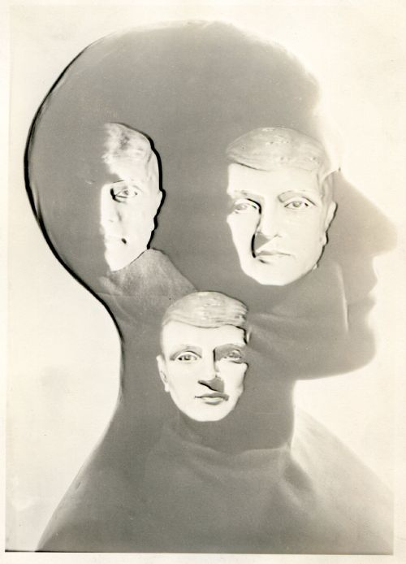
Ситуация выбора. Три «Я».
1) Каким тебя видят люди;
2) Каким ты сам себя представляешь;
3) Какой ты есть на самом деле.

Slide 6
Что такое
Жестокость?

Slide 7
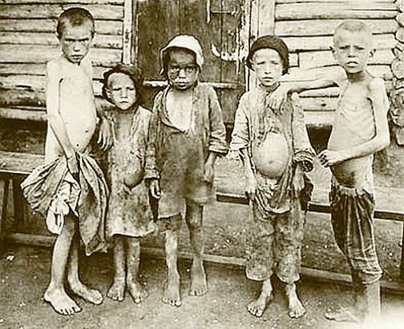
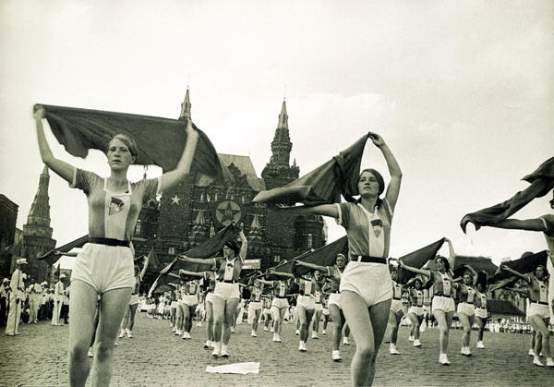
Два «Я» страны
Погибающие от голода дети
Парад физкультурников

Slide 8
Синквейны
Счастье
__________________________________________________
Совесть
__________________________________________________

